Slide 1
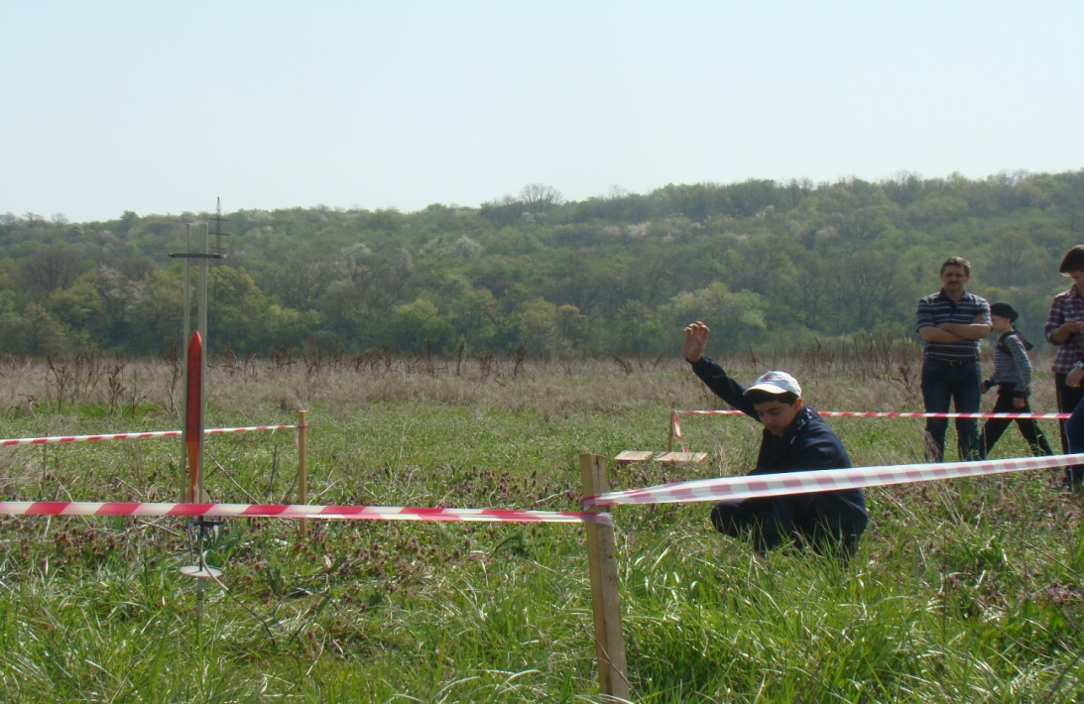
ИЗГОТОВЛЕНИЕ СПОРТИВНОЙ МОДЕЛИ РАКЕТЫ КЛАССА S-3-A
Муниципальное бюджетное учреждение дополнительного образования Станция юных техников города Белореченска
Педагог дополнительного образования Оганесян К.О.
г. Белореченск, 2021 г.

Slide 2
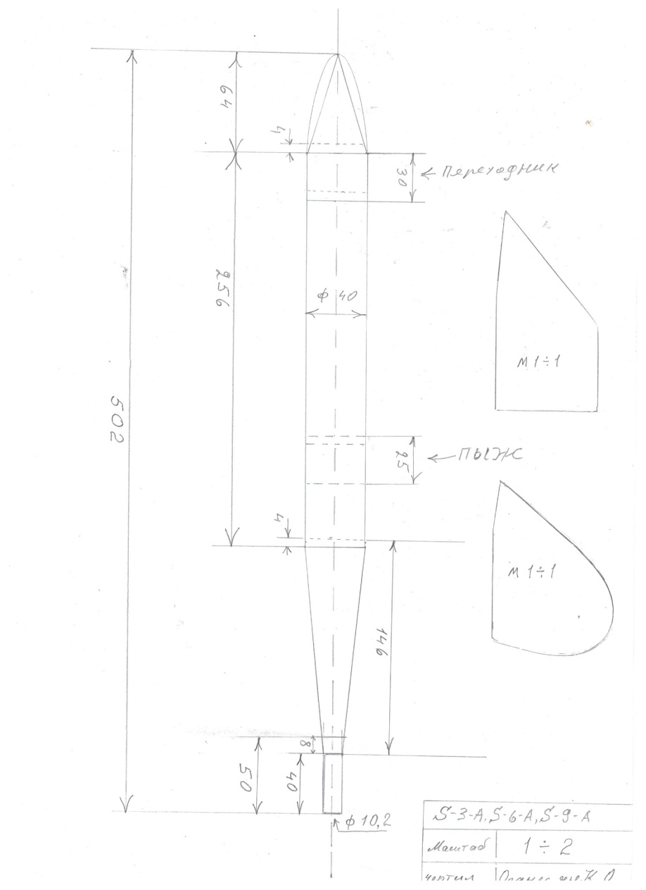
Чертеж модели ракеты
Представлен в двух вариантах исполнения
С наконечником конической формы
С наконечников скругленной формы
Также предусмотрено изготовление ракеты со стабилизаторами разной формы
Вес ракеты составляет от 6 грамм
(без двигателя и системы спасения)
Полетный вес ракеты не более 60 грамм

Slide 3
Материалы и инструменты
Бумага «Мастер» 75-80 г/м² – 2 листа;
Пенопласт 4 мм, 100Х200 мм – 1 лист;
Шпон бальзовый 50Х200Х1 мм – 1 лист;
Капроновая нить №100 – 1,5 м;
Клей ПВА, суперклей «Момент «Монолит»;
Цапон лак;
Оправка цилиндрическая d 400 мм, l=300 мм с центральным отверстием d 10,2 мм;
Оправка конусная d 40 – d 1.5, l=150 мм;
Оправка: штырь или труба d 10.2 мм, l=650 мм;
Оправка для переходников и пыжа d 39 мм, l=40 мм, с центральным отверстием 10,2 мм;
Просечка d 40 мм;
Резинка плоская 2-3ммХ1мм, l =300 мм;
Миниутюг или паяльник с пятачком 75 Ватт;
Линейки;
Карандаши;
Ножницы;
Модельный нож;
Стапель для стабилизатора;
Кисточка

Slide 4
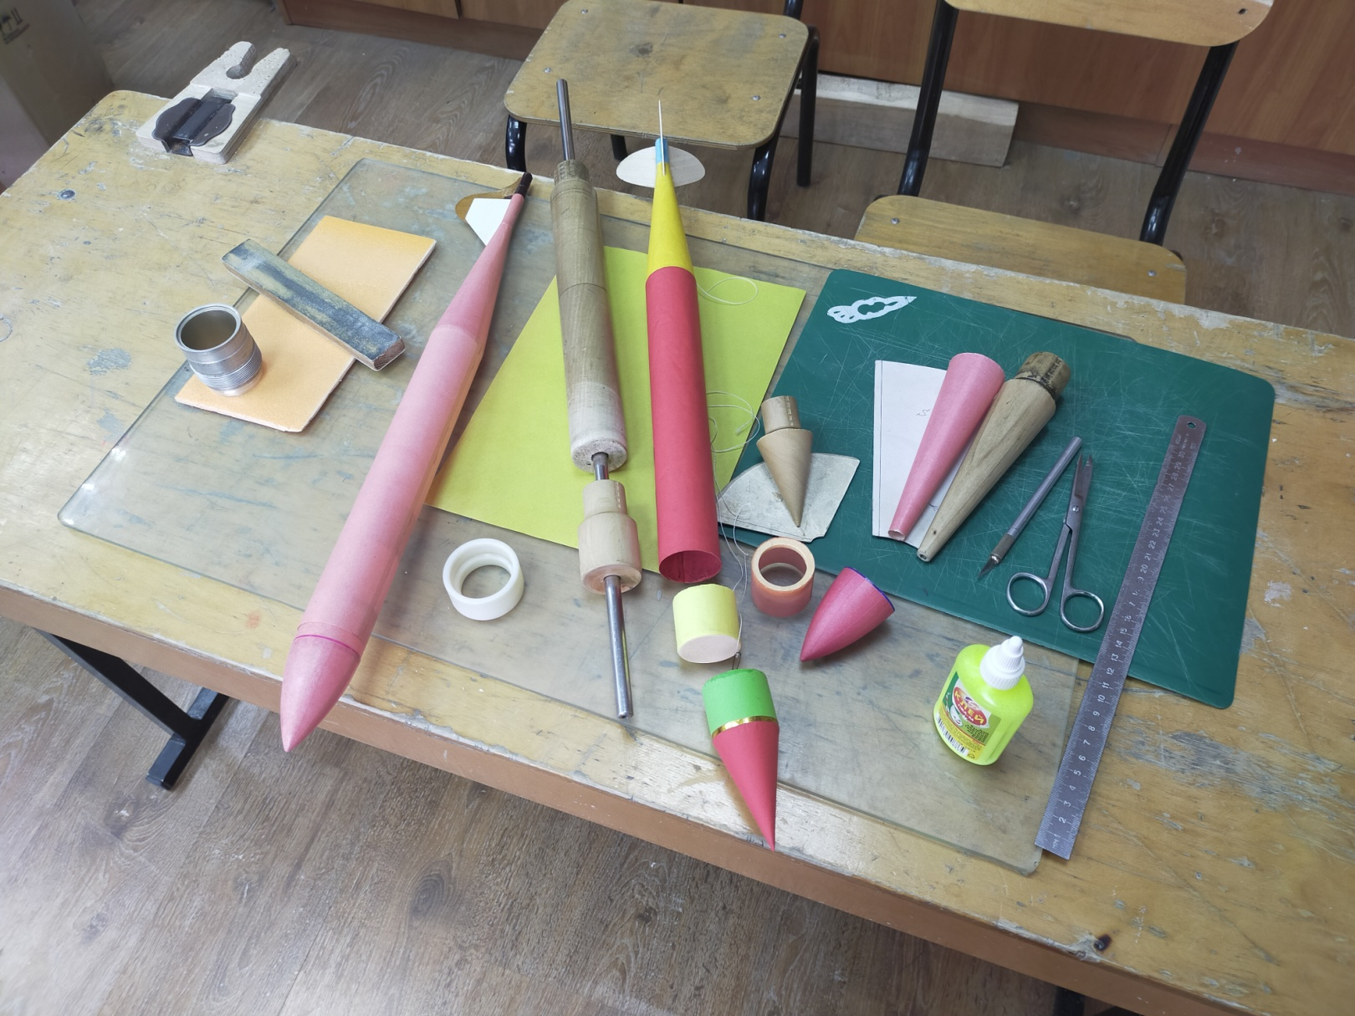
Инструменты и приспособления для изготовления модели

Slide 5
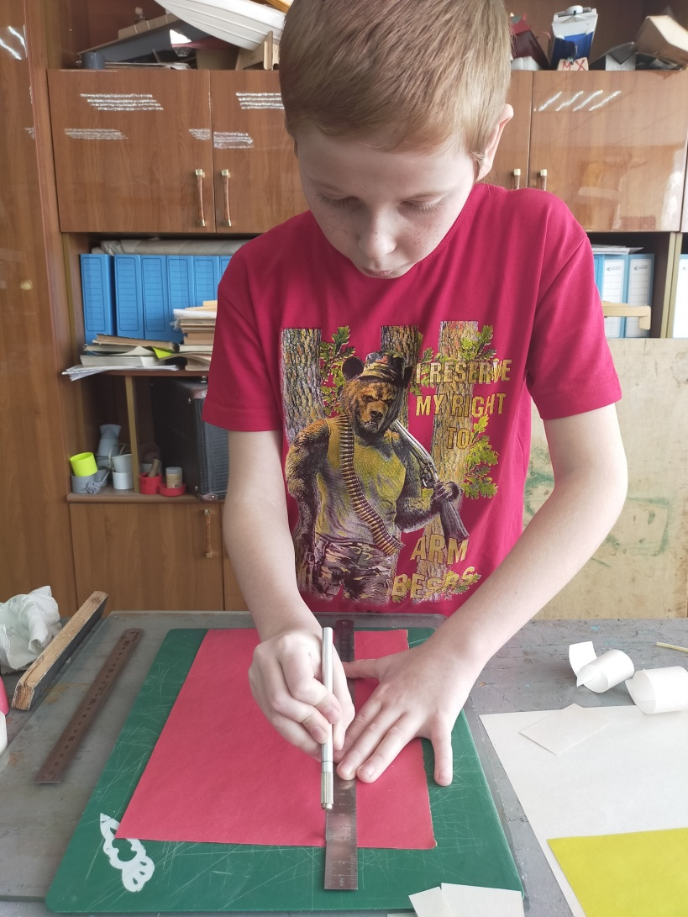
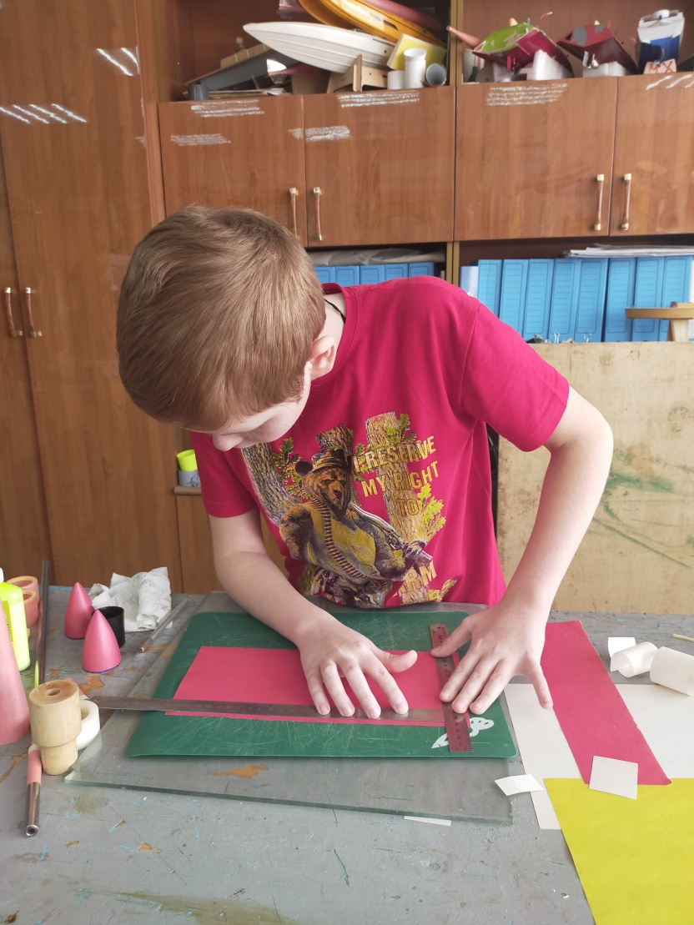
Изготовление корпуса ракеты
Вырезаем из бумаги прямоугольник нужного размера

Slide 6
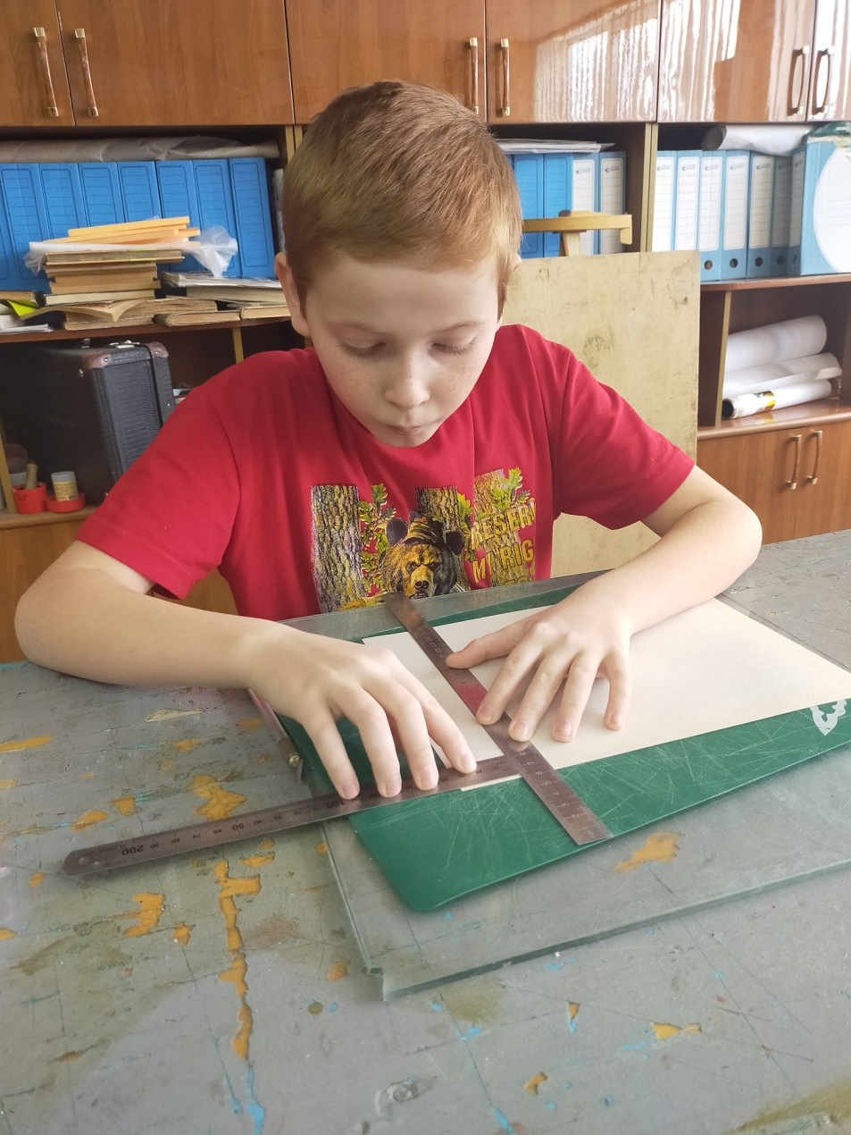
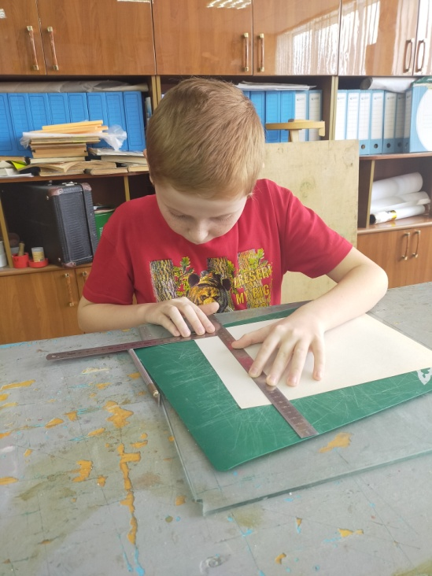
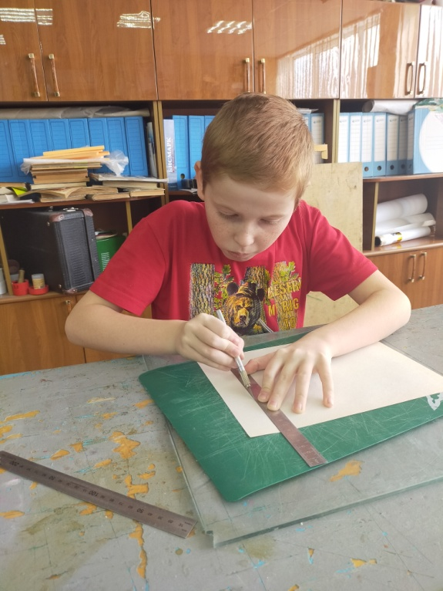
Изготовление пыжа ракеты

Slide 7
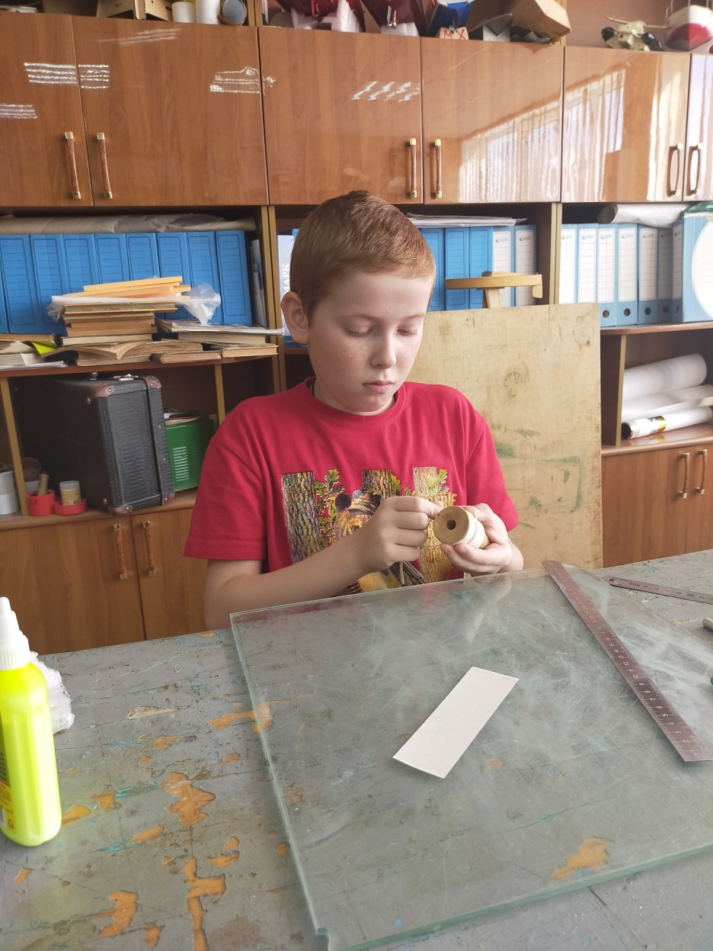
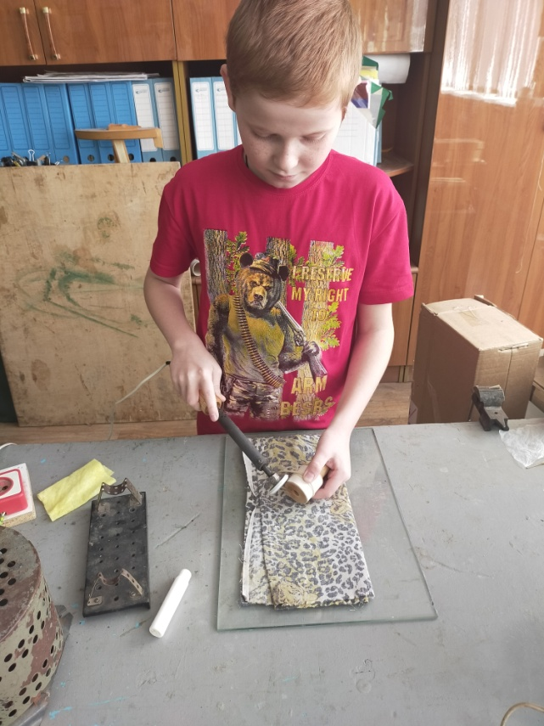
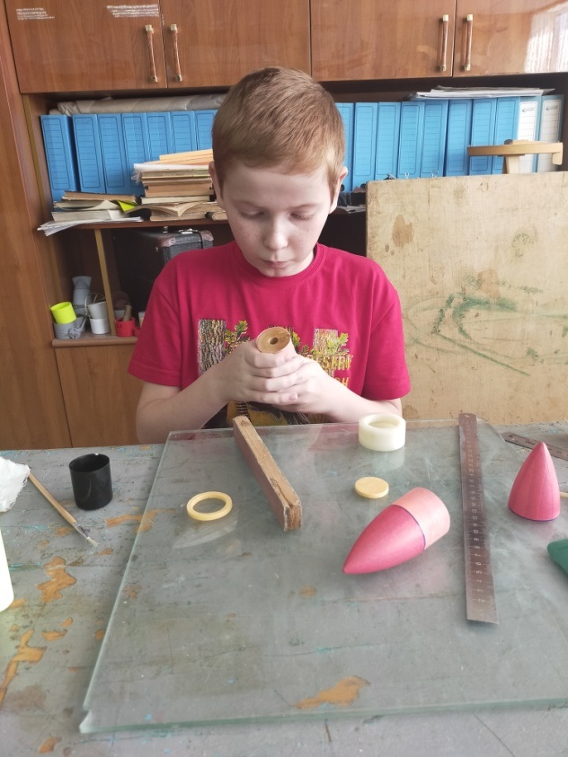
Работа с оправками

Slide 8
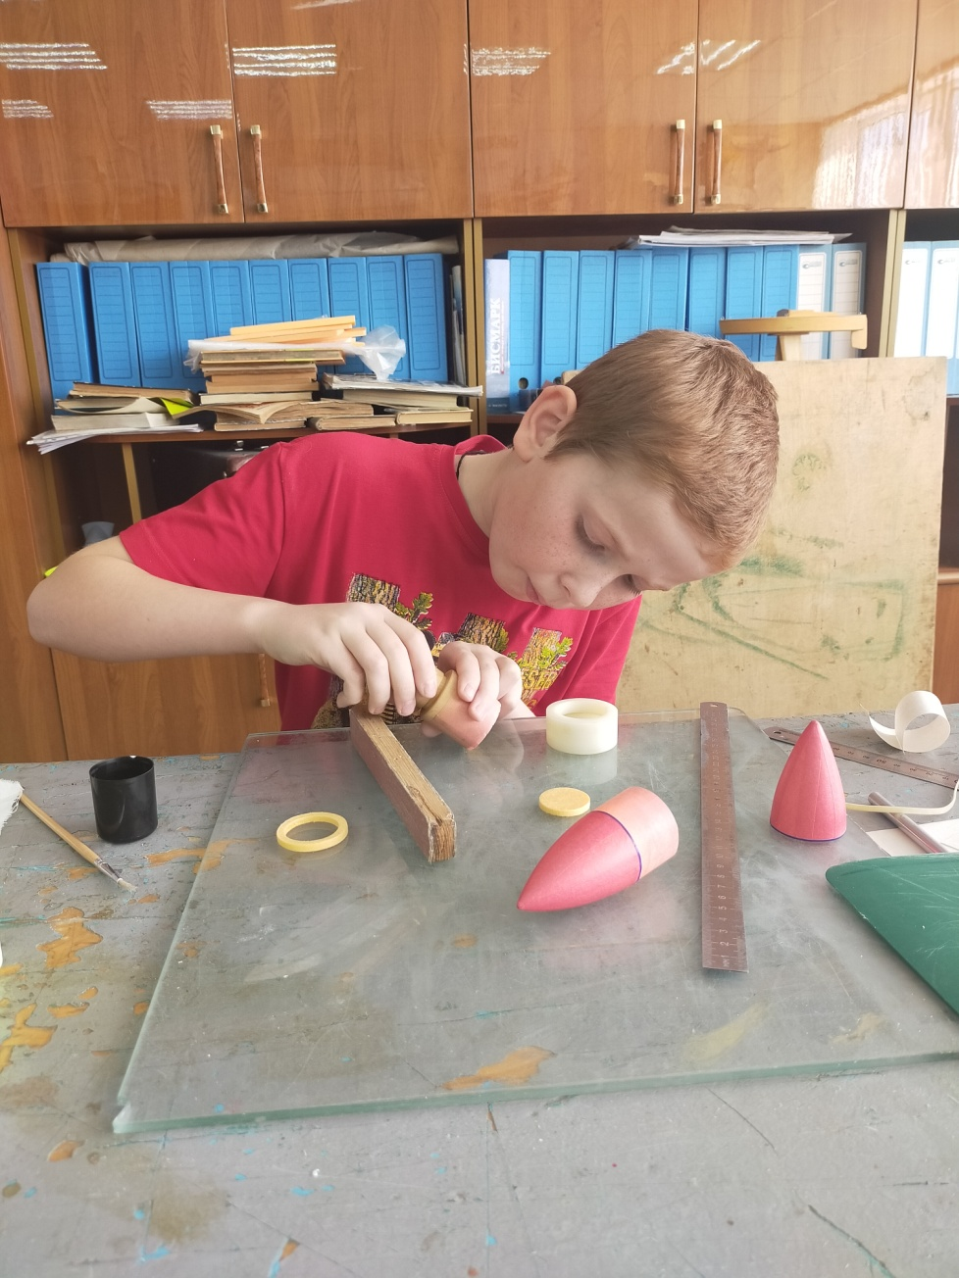
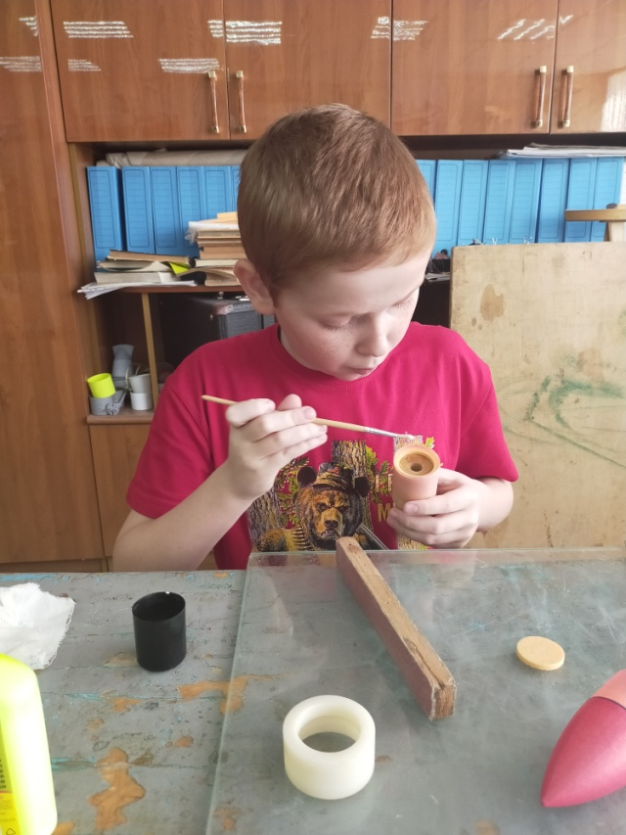
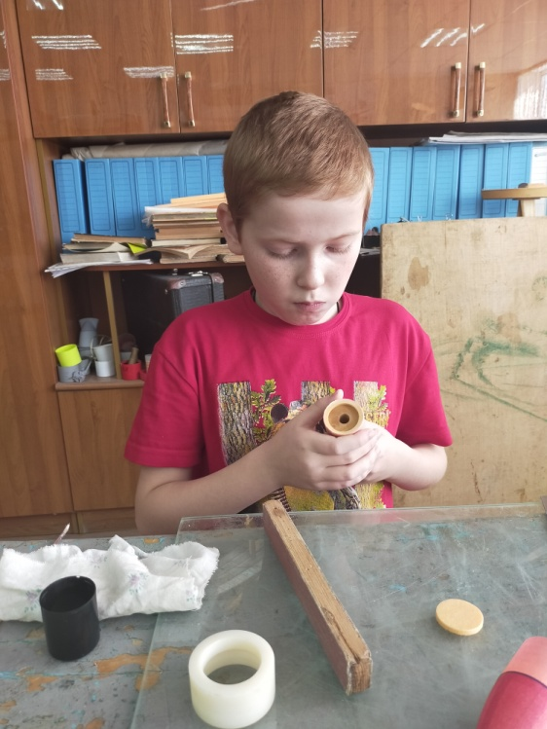
Сборка пыжа

Slide 9
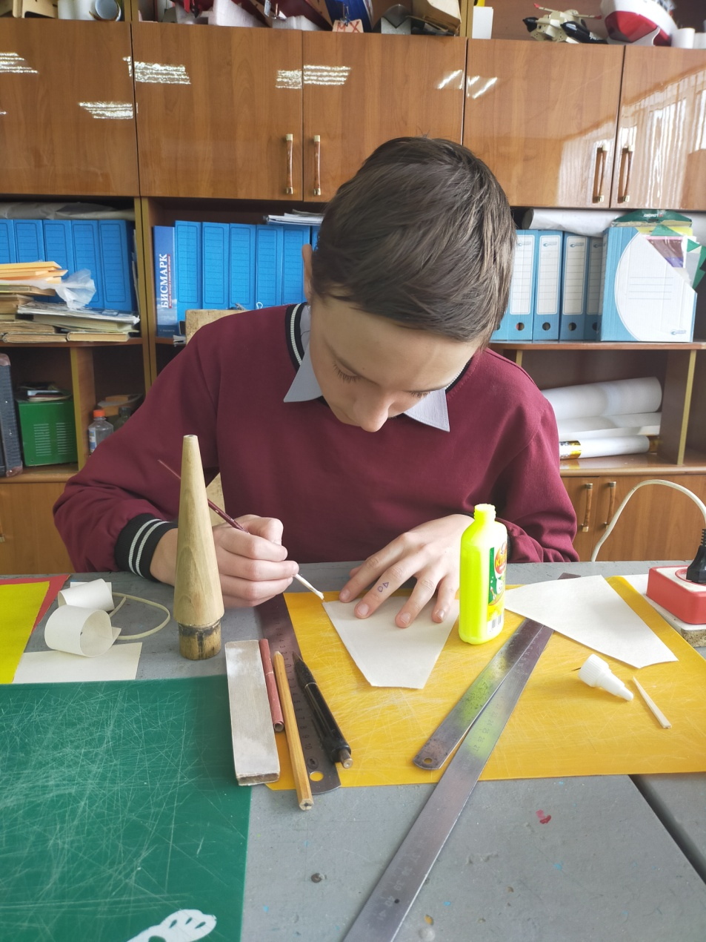
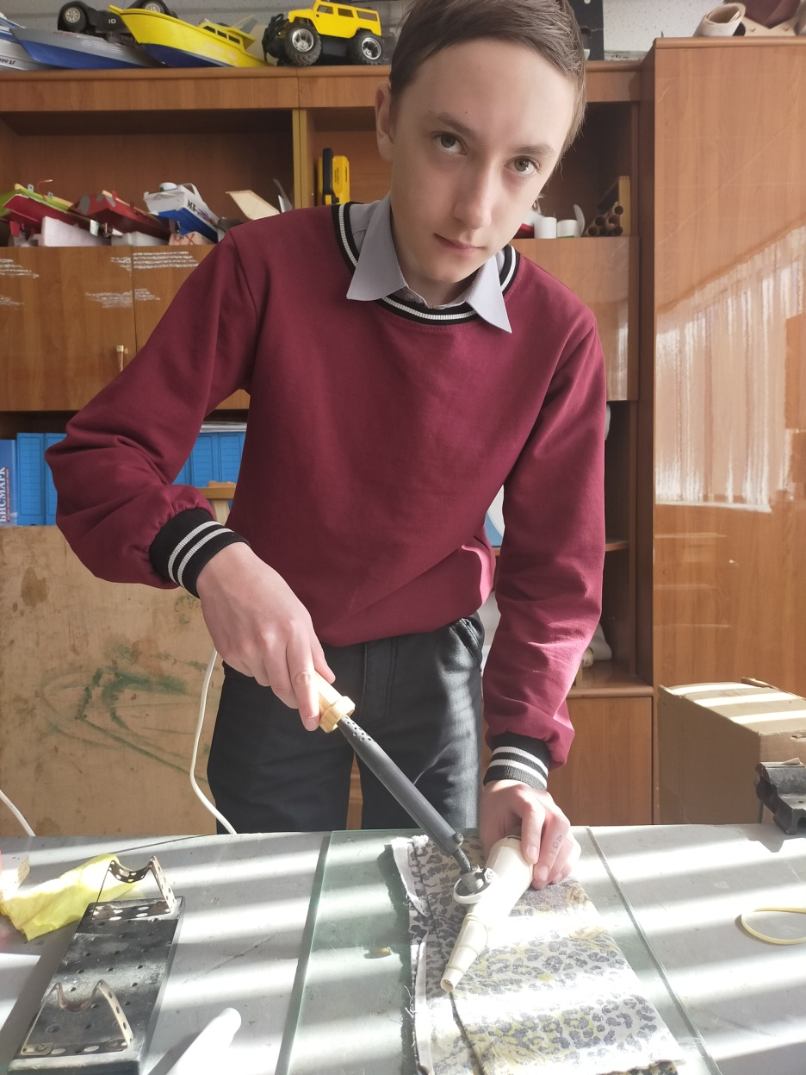
Изготовление конуса

Slide 10
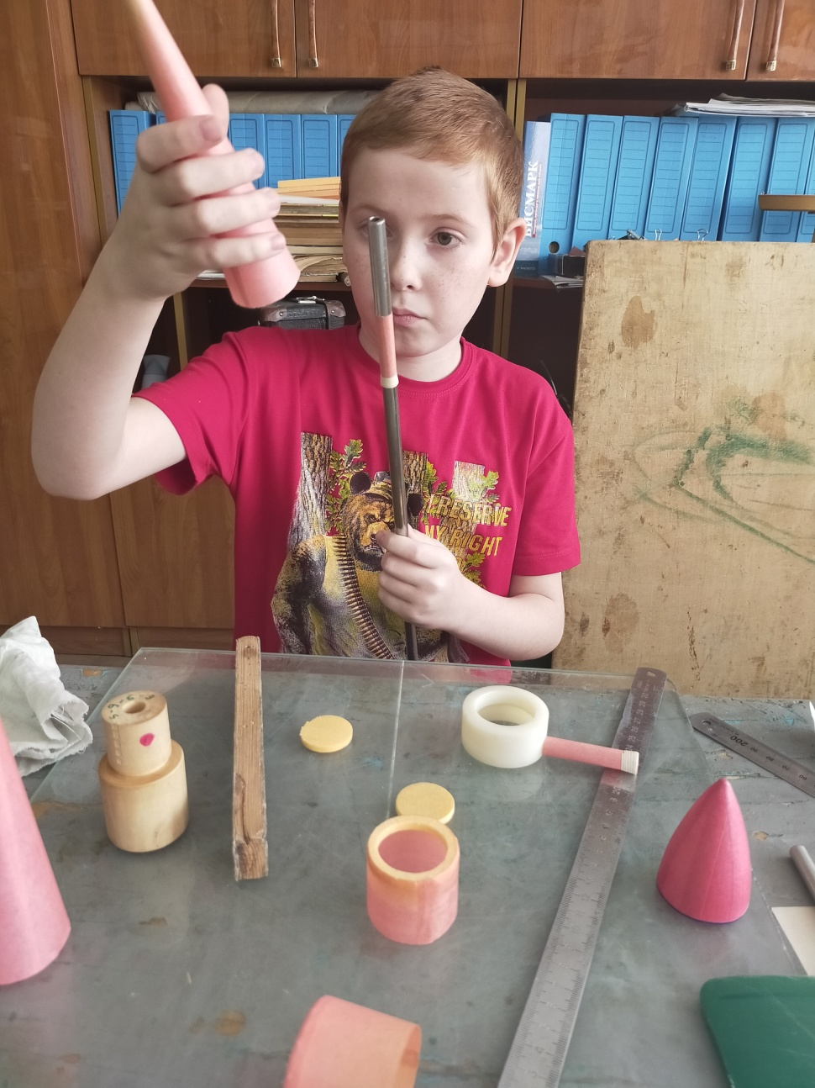
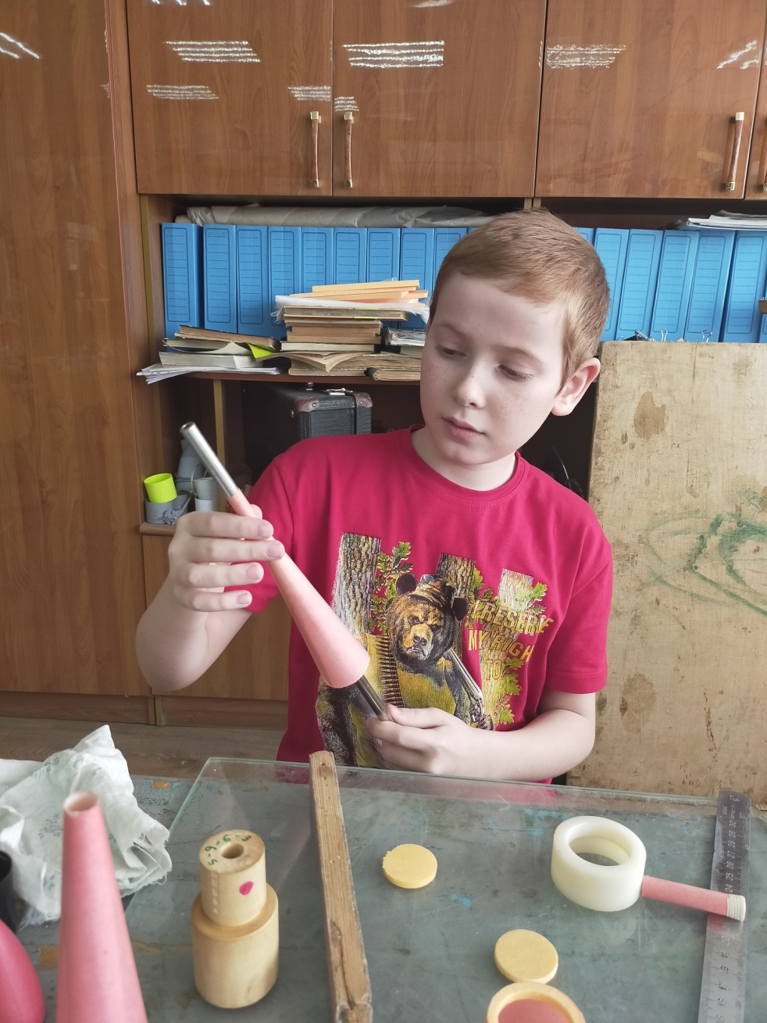
Монтаж огневода

Slide 11
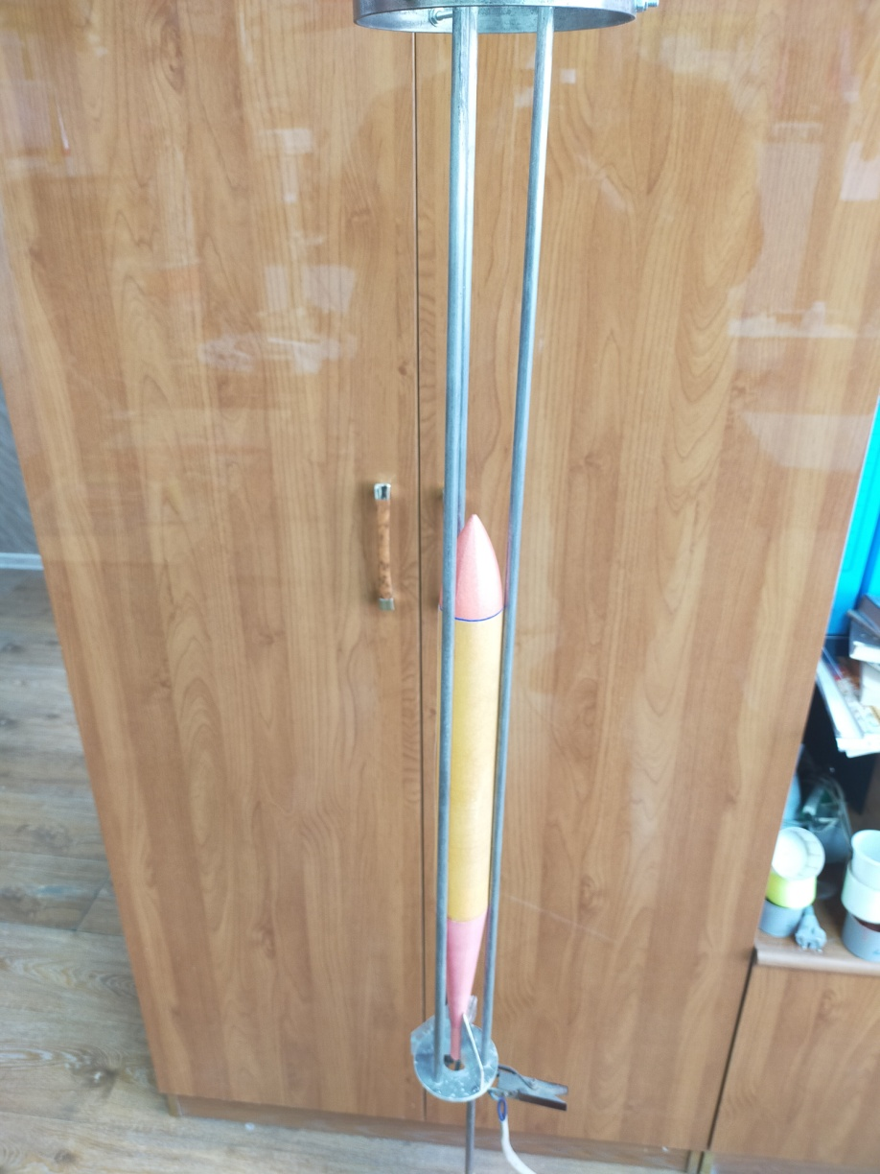
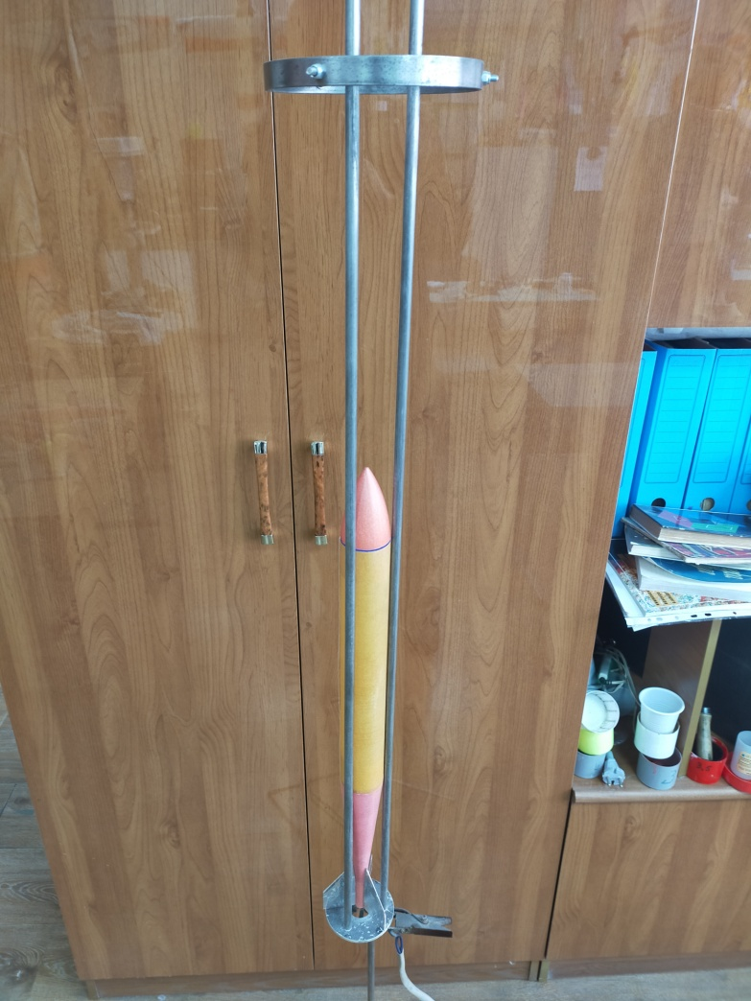
Модель ракеты в сборе на стартовом столе

Slide 12
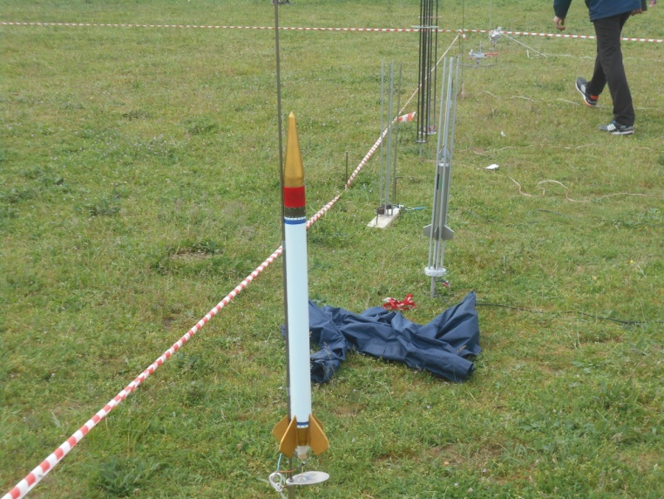
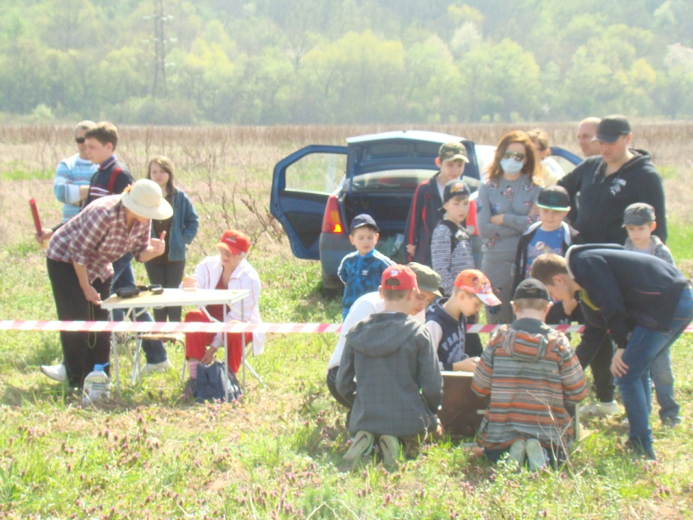
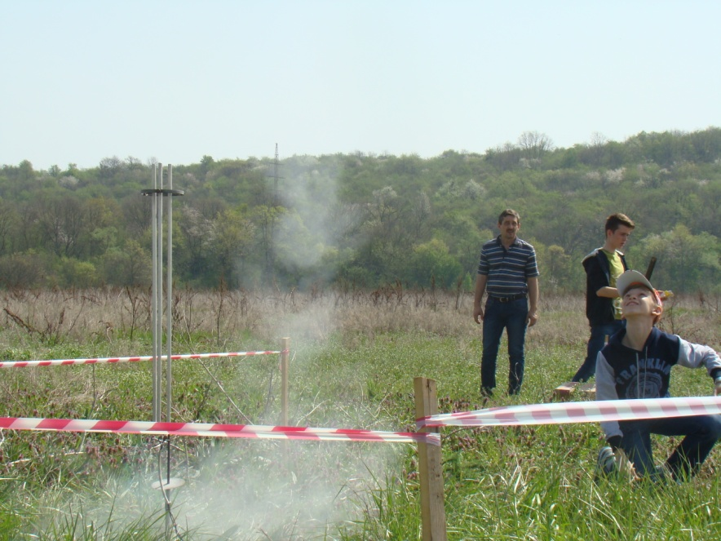
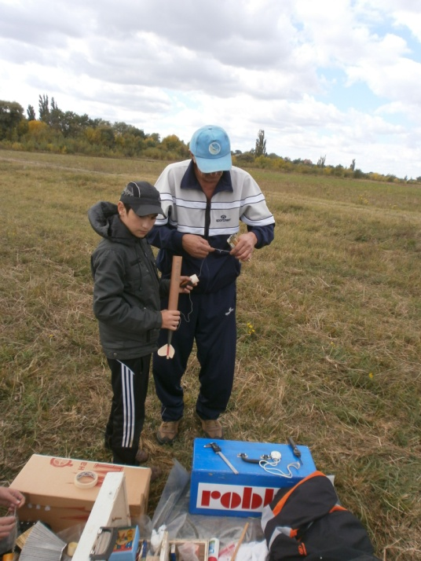
Соревнования

Slide 13
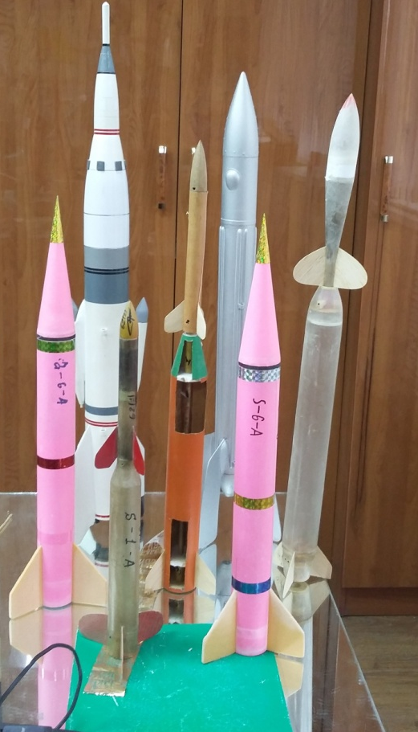
Модели ракет

Slide 14
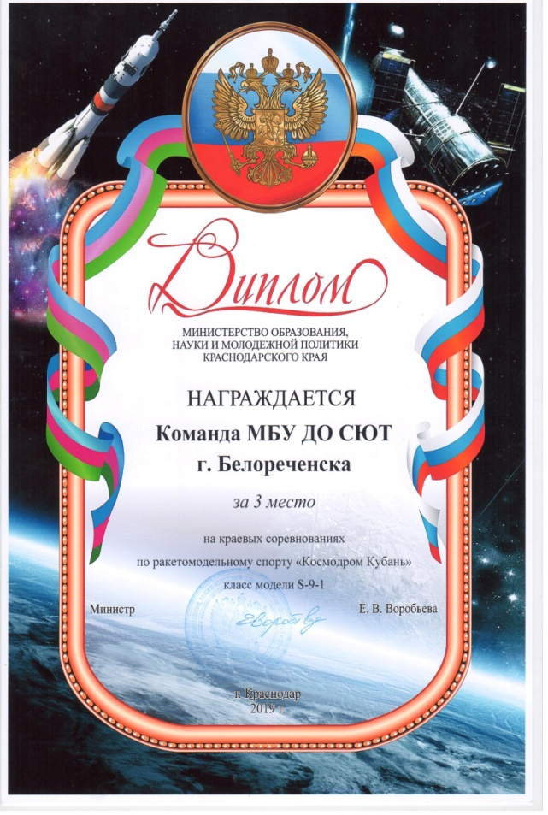
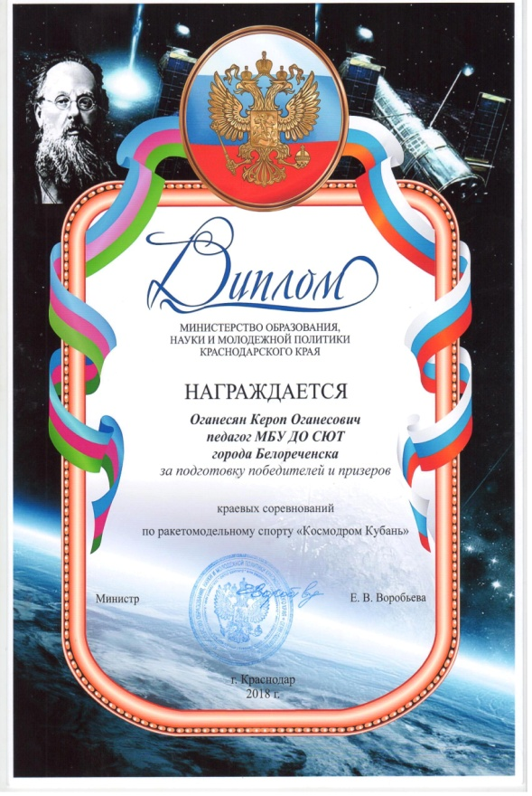
Наши достижения

Slide 15
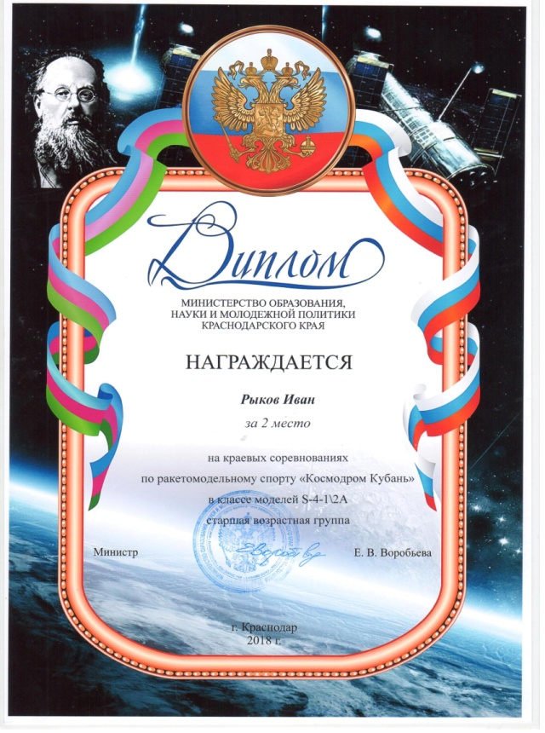
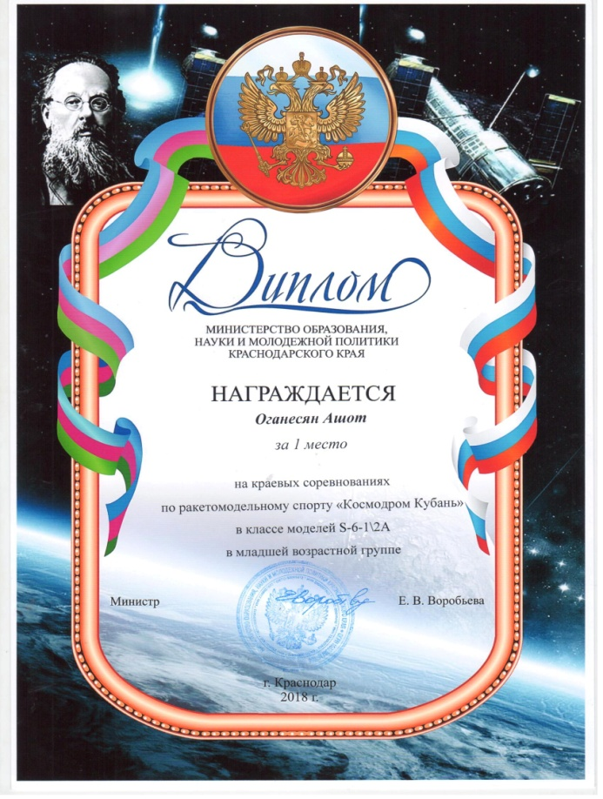

Slide 16
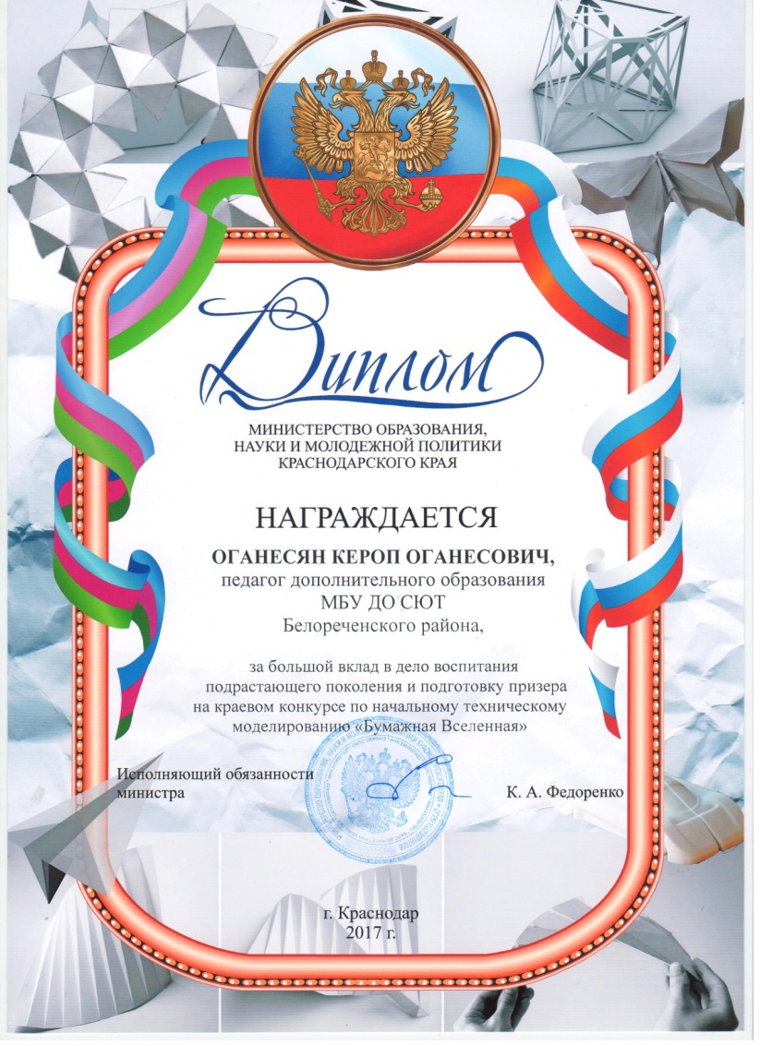

Slide 17
Мастер - класс

Slide 18
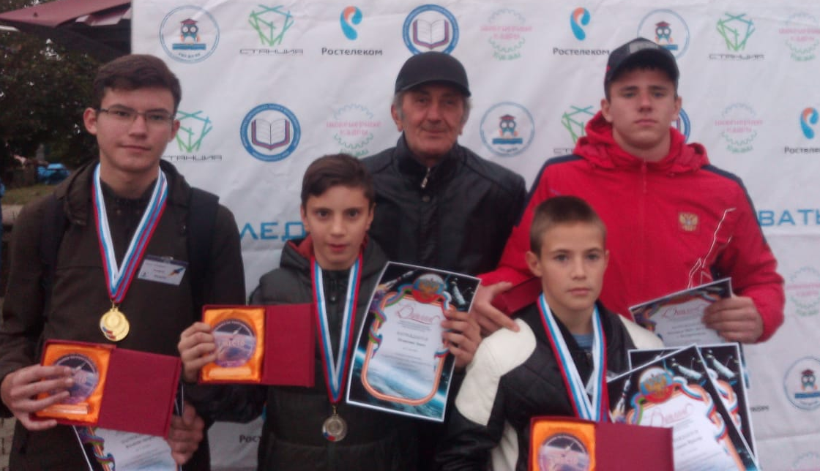

Slide 19
«Космонавтика имеет безграничное будущее, и ее перспективы беспредельны, как сама Вселенная.»
Сергей Павлович Королев

